Slide 1

GO-PROJEKT
Serdar Sadikoglu

Slide 2
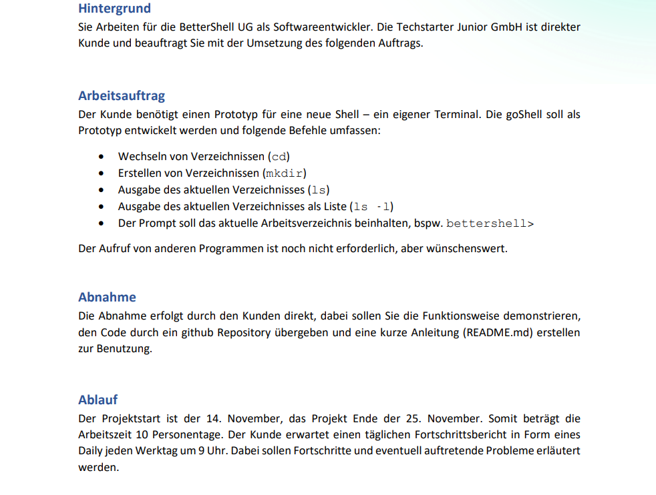
Entwicklung eines Prototyps einer Shell

Slide 3
Zeitteilung von Arbeitsauftrag
Wechseln von Verzeichnissen (cd) | Erstellen von Verzeichnissen (mkdir) | Ausgabe des aktuellen Verzeichnisses (ls) | Ausgabe des aktuellen Verzeichnisses als Liste (ls -l) | Der Prompt soll das aktuelle Arbeitsverzeichnis beinhalten, bspw. bettershell>
Erst recherchieren, wie es geht, dann planen. | Erst recherchieren, wie es geht, dann planen. | Erst recherchieren, wie es geht, dann planen. | Erst recherchieren, wie es geht, dann planen. | Erst recherchieren, wie es geht, dann planen.
Versuchen Sie, gemäß den gefundenen Recherchen den richtigen Code zu programmieren, der an dieses Ziel angepasst ist. | Versuchen Sie, gemäß den gefundenen Recherchen den richtigen Code zu programmieren, der an dieses Ziel angepasst ist. | Versuchen Sie, gemäß den gefundenen Recherchen den richtigen Code zu programmieren, der an dieses Ziel angepasst ist. | Versuchen Sie, gemäß den gefundenen Recherchen den richtigen Code zu programmieren, der an dieses Ziel angepasst ist. | Versuchen Sie, gemäß den gefundenen Recherchen den richtigen Code zu programmieren, der an dieses Ziel angepasst ist. Am Ende, wenn alles wie erwartet funktioniert, beende ich das Projekt und sende es ab.
14/11/2022 bis 16/11/2022 | 17/11/2022 bis 19/11/2022 | 21/11/2022 | 22/11/2022 bis 23/11/2022 | 23/11/2022 bis 25/11/2022

Slide 4
DOKUMENTATION
DATUM | KOMMENTAR
14.11.2022 | Ich habe mich entschieden, es schwer Aufgabe zu machen --> Entwicklung eines Prototyps einer Shell. Ich habe zuerst mein Meilensteinplanung gemacht. Ich habe geplant, wie viele Tage für jede Etappe. Ich habe mich ein Dokumentation mit mein täglicher Fortschritt erstellen.
15.11.2022 | Ich habe viele Quelle gefunden. Ich habe ihre Codes ausprobiert. Eine Code für die Aufgabe „ Wechseln von Verzeichnissen(cd)“ hat funktioniert. Wenn ich zum Beispiel einen Schreibfehler im Namen des Ordners mache, zeigt mir der Code immer noch den aktuellen Speicherort und nicht den gewünschten Ordner.
16.11.2022 | Ich habe gelernt, dass ich in der falschen Richtung war, weil ich alles im Terminal von vscode und nicht in einer neuen Shell gemacht habe. Ich habe die „ls, mkdir und cd „ funktionen für Golang gefunden.Ich habe schwierigkeit weil es immer einen Codefehler gibt : "executable file not found in %path%„.
17.11.2022 | Ich bin mit die Letze Funktion „ls –l“ auch fertig. Ich habe alles in einer neuen Shell installieren. Ich habe ein neue Repository im Git erstellen. Ich habe mit mein Git Repository meine ganze Dateien verbunden.
18.11.2022 | Ich habe eine eigene Datei für die ganze Funktionen gemacht, heißt „befehle.go“. Ich habe Schwierigkeit zum mein Datei „befehle.go“ mit mein ganze Funktionen mit mein Main Datei „goprojekt.go“ verbunden. Kommt immer die Fehler „undefined“. Ich probiere heute dass lösen.

Slide 5
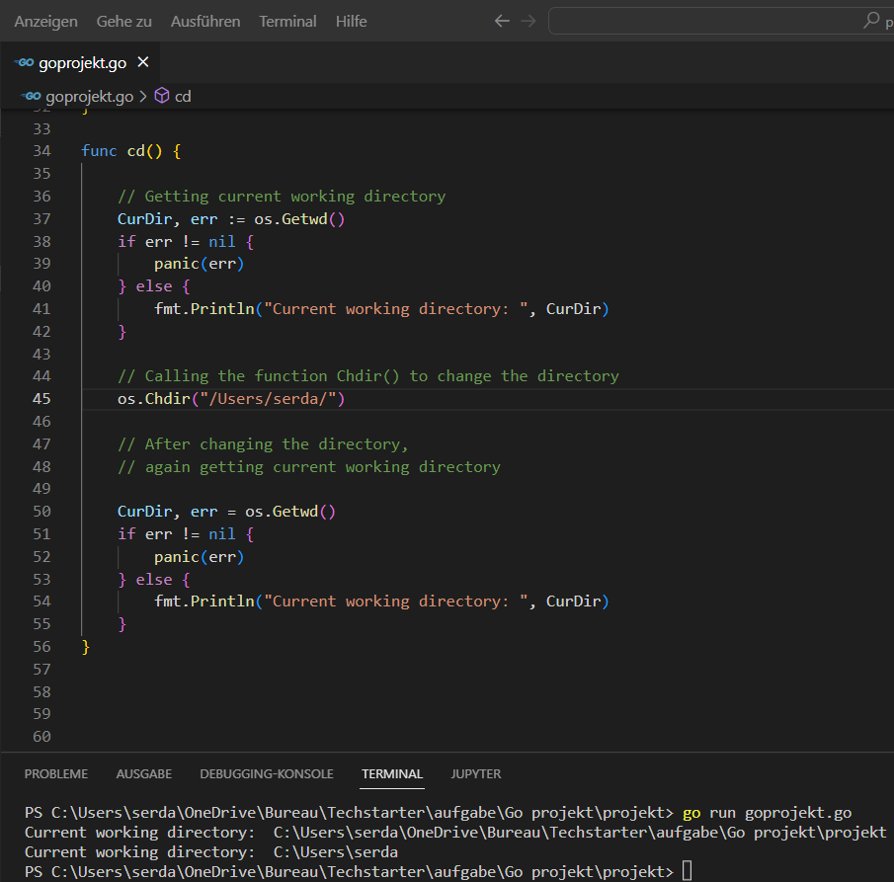
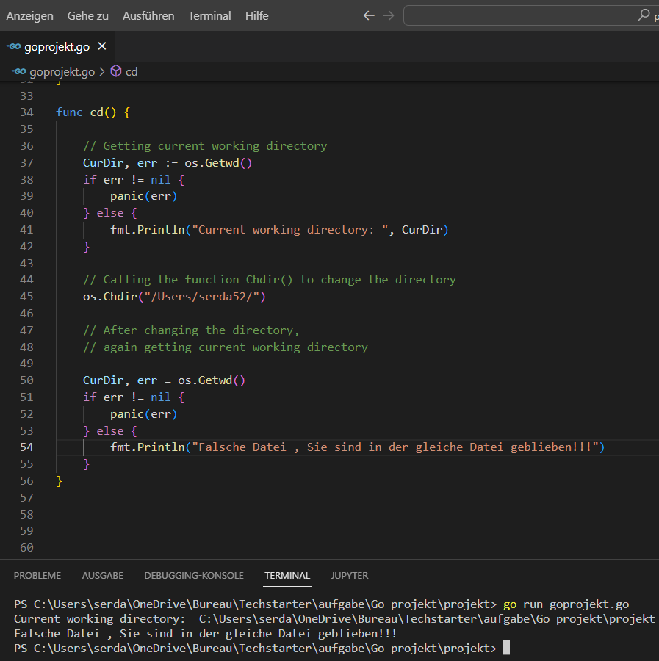
Wechseln von Verzeichnissen (cd)
Wenn der gewünschte Ort mit Fehler geschrieben wird, funktioniert es nicht.
Wenn die gewünschte Stelle gut geschrieben oder fehlerfrei ist, funktioniert sie korrekt.

